Slide 1
靶体-慢化器-反射体
调试和运行维护
CSNS靶体系统、慢化器反射体系统
2018年09月12日
报告人：张锐强
Email：zhangrq@ihep.ac.cn

Slide 2
提纲：
一、靶体系统调试和运行维护
二、慢化器反射体系统安装调试和运行

Slide 3
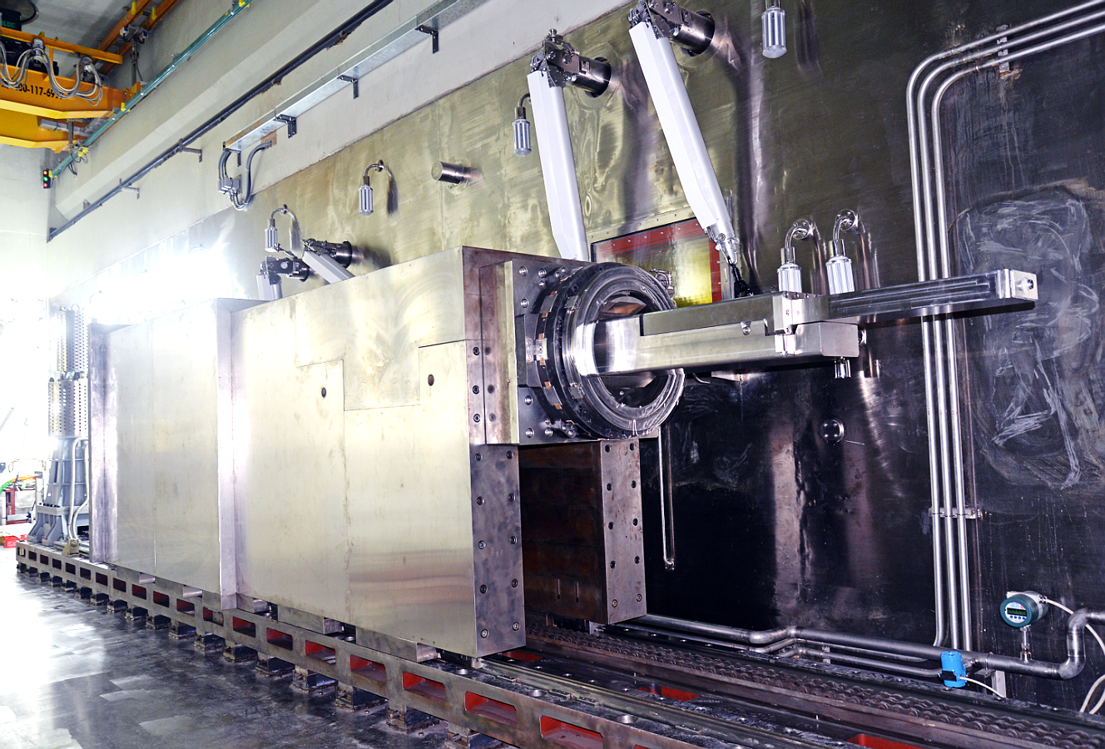
一、靶体系统调试和运行维护
简介
调试和检测
运行
维护
总结

Slide 4
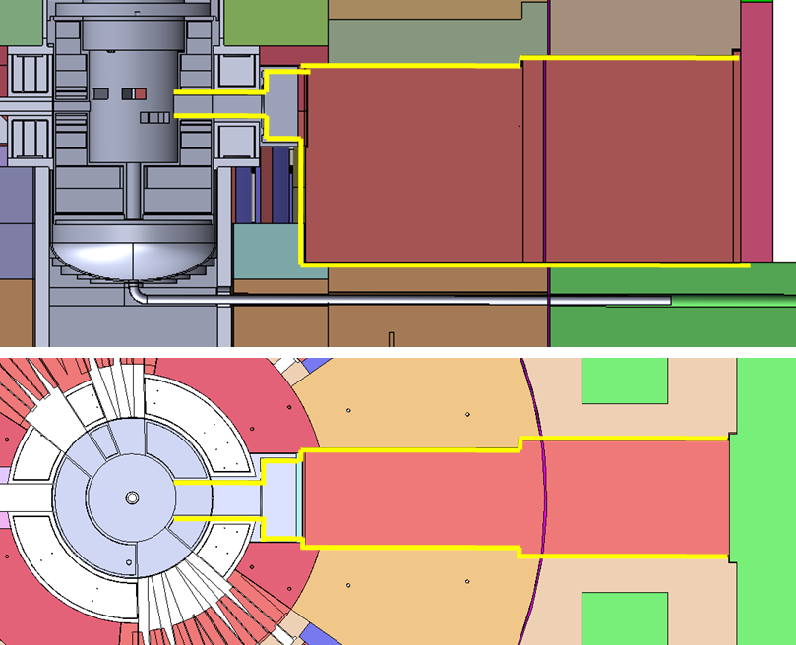
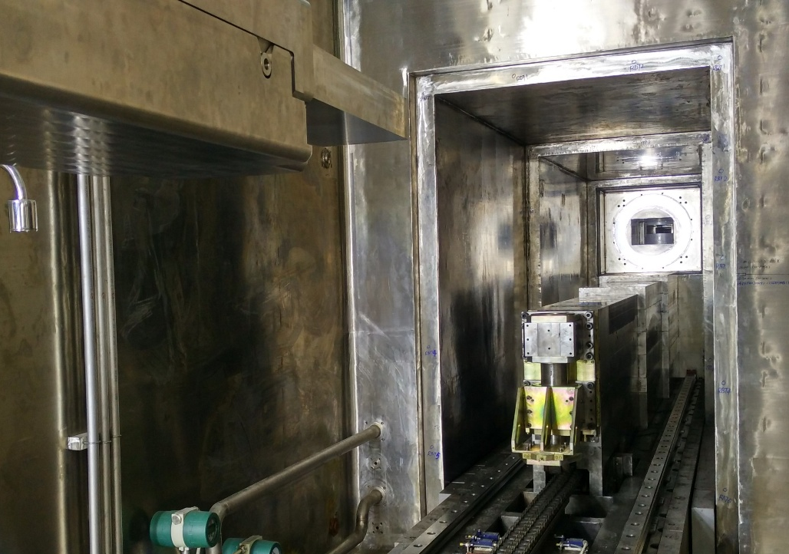
1.简介
靶体系统安装在屏蔽体包围的通道筒体至热室的导轨总成上；
运行时，拖车运载靶体插件进入氦容器靶体插件孔道。
靶体插件孔道
质子束
密闭的靶体系统通道
氦容器
正视图
质子束
俯视图

Slide 5
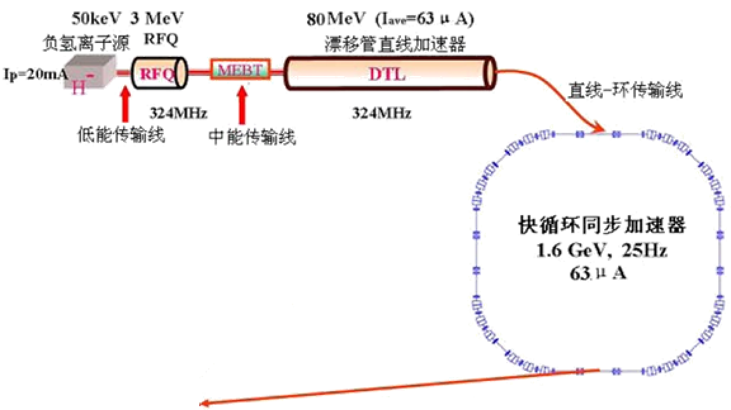
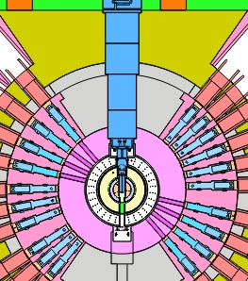
谱仪
中子
靶体系统
1.6GeV高能质子束
靶站
靶体系统在高能质子束轰击下产生中子：
◆是加速器束流的最终目标！
◆是谱仪所需中子的源头！
中子
谱仪
靶体系统是保证CSNS正常运行和决定CSNS靶站谱仪性能的关键系统。
Notes:
质子束流经过直线加速器和环形加速器加速后，轰击到处于靶站中心位置的靶体系统，靶体在高能质子束轰击下产生中子，提供给谱仪做中子散射研究。靶体系统是加速器束流的最终目标以及谱仪所需中子的源头，在CSNS这台大科学装置中起着至关重要的作用！为了发挥它的作用，应具备以下四项功能。

Slide 6
靶体系统由靶体插件和靶体维护拖车两大部件组成：
◆靶体插件：在1.6GeV高能质子束轰击下产生中子
◆靶体维护拖车：实现靶体插件精确定位和维护，以及氦容器真空密封

Slide 7
简介
调试和检测
运行
维护
总结

Slide 8
2.调试和检测
质子打靶后，靶体等部件被活化，靶体系统将工作于辐射环境，无法通过人手
操作进行维护和调整。因此，运行前的调试和检测极为关键，将决定功能的实现以及
设备的可靠性和可维护性。
靶体系统四大功能
关键指标
（1）高效产生中子
（2）氦容器密封
（3）传动和锁紧
（4）靶体插件等遥控维护
——靶材密度高，0.3mm钽层；5mm间隙中准确安装。
——漏率10⁶Pa.m³/s，氦容器真空度小于15Pa。
——膨胀法兰推力作用下的重复定位精度±0.2mm。
——可通过遥控维护进行更换。

Slide 9
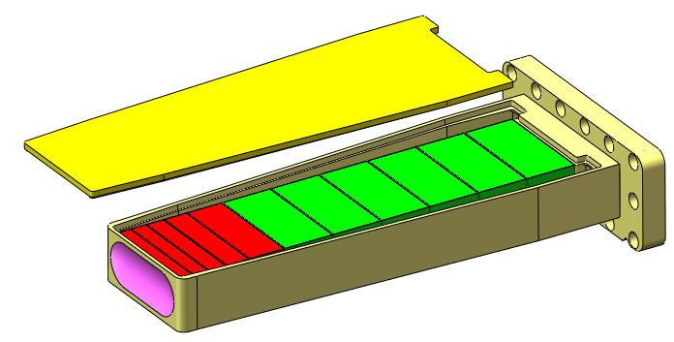
2.1 靶材料检测
靶块（钽包钨）
容器盖板
对于100kW束流功率，钨靶包含11片、总厚度650mm。
钨的密度要求和实测：
厚度≤37mm,密度≥19.0g/cm³，实测＞19.01g/cm³；
厚度58～80mm,密度≥18.6g/cm³，实测＞18.63g/cm³。
钽包覆层要求和实测：
厚度0.3±0.05mm，实测0.25～0.35mm；
结合强度≥50MPa，实测≥60MPa；
焊合率≥90%，实测≥95% 。
靶容器
靶材料性能满足指标要求！

Slide 10
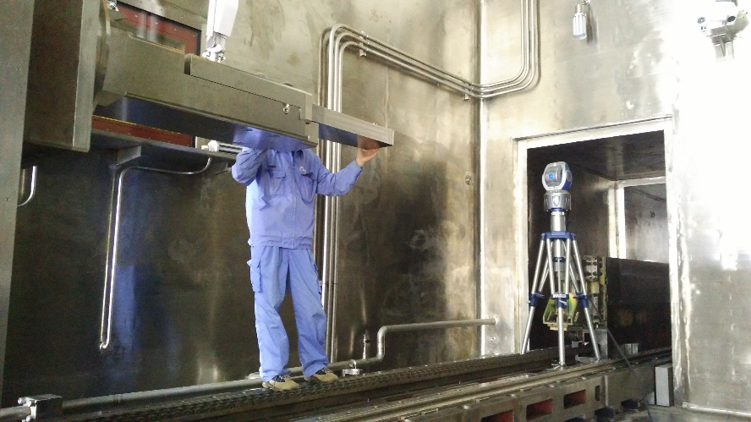
2.2靶体插件位置调整和检测
“靶体-慢化器-反射体”紧凑的物理设计和工程设计：
靶体与慢化器、反射体间隙设计值仅为5mm，有效提高了耦合效率
靶体安装
精度要求高
为保证安全，分不带靶体和带靶体两阶段进入氦容器；
在热室准直和调整，并在24m段跟踪和复核测量。
参数 | 设计指标 | 实测值 | 备注
高差 | ±0.5mm | -0.06mm | 相对于理论质子束线
对称度 | 0.5mm | 0.03mm | 相对于理论质子束线
定位精度 | ±1.0mm | +0.19mm | 相对于靶站中心
靶体插件位置精度满足指标要求！

Slide 11
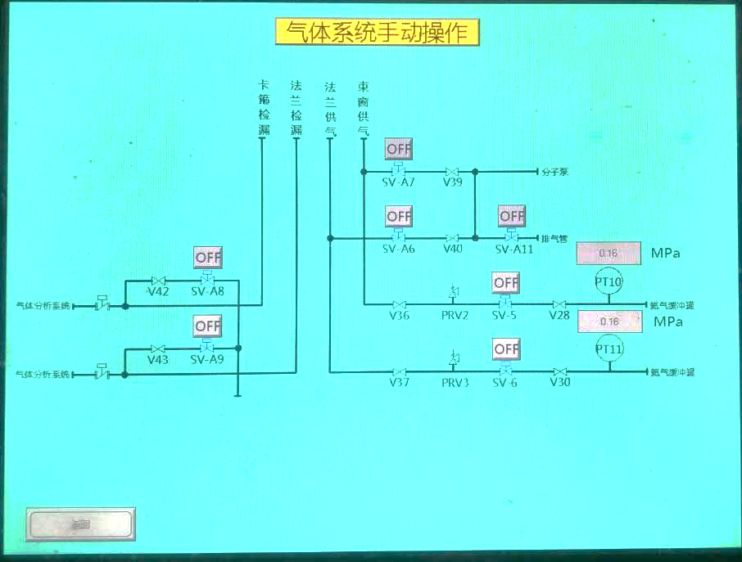
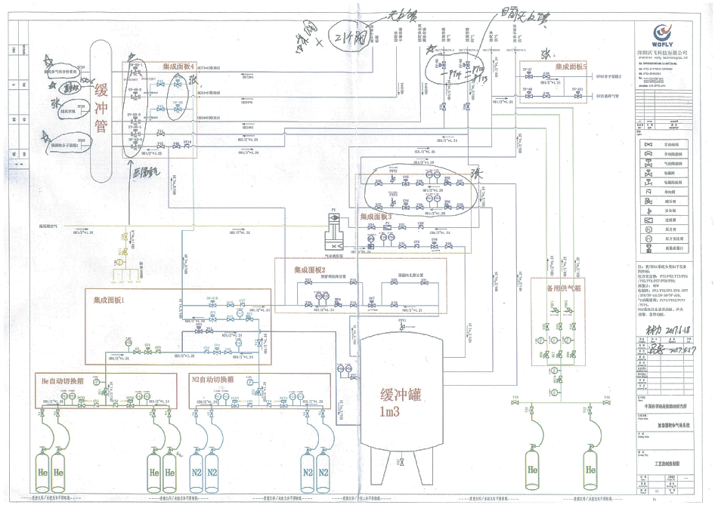
2.3 膨胀法兰密封调试和检测
膨胀法兰密封氦容器是靶站进入运行状态的前提条件之一。
调试内容：（1）硬件测试，（2）阀门控制逻辑
靶体系统气体控制界面
氦容器气体系统提供
氦气和检漏功能
实测结果：
（1）漏率： 3.3×10⁻⁶ Pa.m³/s（四极质谱计对检漏口气体成分分析）
（2）氦容器真空度：12Pa。
膨胀法兰密封性能满足指标要求！

Slide 12
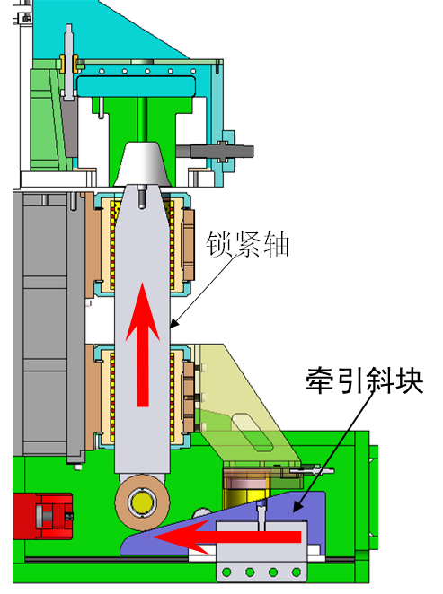
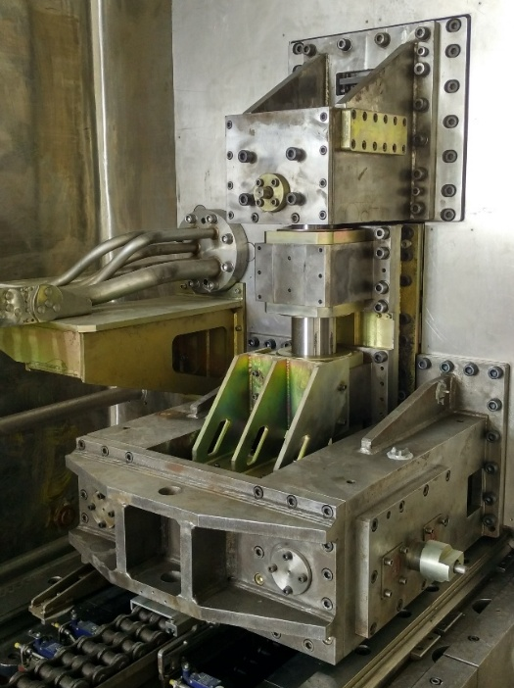
2.4拖车锁紧调试和检测
CSNS靶站运行前，拖车须锁紧在运行工位，并抵抗前端密封预紧反作用力（40kN）。
一体式传动和锁紧机构
检测方法：
往复锁紧和定位检测，锁紧后对膨胀法兰充气密封，检验抗推力能力和重复定位精度。
参数 | 设计指标 | 实测情况
抗推力锁紧功能 | 在推力作用下可靠锁紧 | 功能正常、可靠锁紧
重复定位精度 | ±0.2mm | 重复定位精度：±0.04mm
传动和锁紧性能满足指标要求！

Slide 13
2.5 遥控维护模拟实验和检测
靶体系统工作于辐射环境，其零部件无法通过人手维护和更换，只能采用遥控维护。
实验和检测目的：验证维护方案，提高操作熟练程度，检验维护后定位、密封等各项性能
遥控维护模拟实验现场
模拟实验后实测记录
部件 | 项目 | 设计指标和要求 | 实测结果
靶体 插件 | 各向重复定位精度 | ±0.5mm | △x:+0.01mm △y:+0.04mm △z:+0.04mm
 | 冷却水接口 密封性能 | 压力≥0.4MPa， 30分钟无泄漏 | 冷却水0.565MPa， 30分钟无泄漏
 | 电缆电连续性能 | 电连续性良好 | 6个热电偶均连通， 电连续性良好。
膨胀 法兰 | 快卸卡盘 密封漏率 | ≤1.0×10⁻⁶Pa.m³/s | 2.0x10⁻⁸Pa.m³/s
电机 插件 | 联轴器对接 | 自动对接 | 自动对接，运转良好
 | 电缆连接 | 电连续性良好 | 电连续性良好
减速机插件 | 联轴器对接 | 自动对接 | 自动对接，运转良好
靶体插件
膨胀法兰
各部件可遥控维护
维护后性能和参数满足设计要求
电机插件
减速机插件

Slide 14
调试和检测总结
靶体系统四大功能
关键指标
（1）高效产生中子
（2）氦容器密封
（3）传动和锁紧
（4）靶体插件等遥控维护
——靶材密度高，0.3mm钽层；5mm间隙中准确安装。
——漏率10⁶Pa.m³/s，氦容器真空度小于15Pa。
——膨胀法兰推力作用下的重复定位精度±0.2mm。
——可通过遥控维护进行更换。
实测均满足指标要求！

Slide 15
简介
调试和检测
运行
维护
总结

Slide 16
3.运行
2017年11月——2018年7月，靶体接受了1800.46小时、共27.35MWh的高能质子轰击。
运行期间，拖车锁紧在“运行工位”，通过监测以下参数，反映靶体系统运行状况：
1）在本地控制系统和靶站谱仪中央控制室，监测拖车锁紧状态和膨胀法兰充气压力；
2）在靶站谱仪中央控制室，监测靶体前窗影像；
3）在靶站谱仪中央控制室，监测氦容器压力；
4）在靶站谱仪中央控制室，监测靶体进出口冷却水温度、流量、压力等。

Slide 17
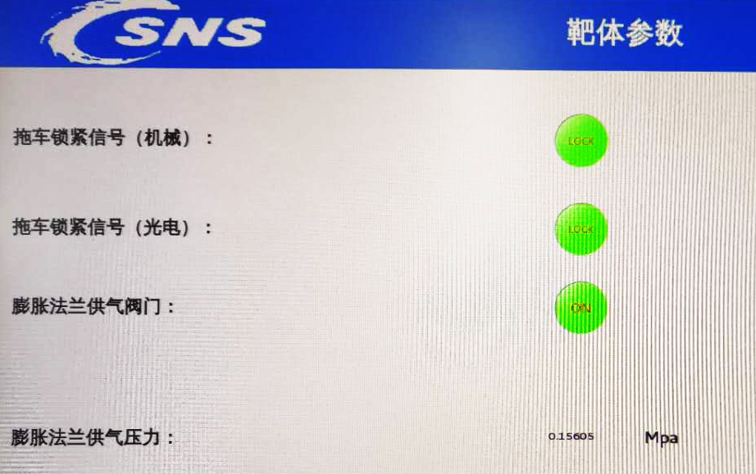
3.1锁紧状态和充气压力监测
监测情况表明，拖车持续保持正常锁紧，充气压力稳定在0.15-0.16MPa。
锁紧信号
保持锁紧
0.156MPa（2018.6.6）

Slide 18
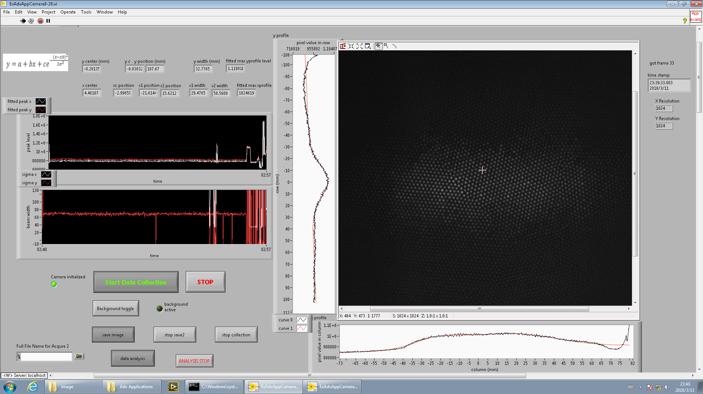
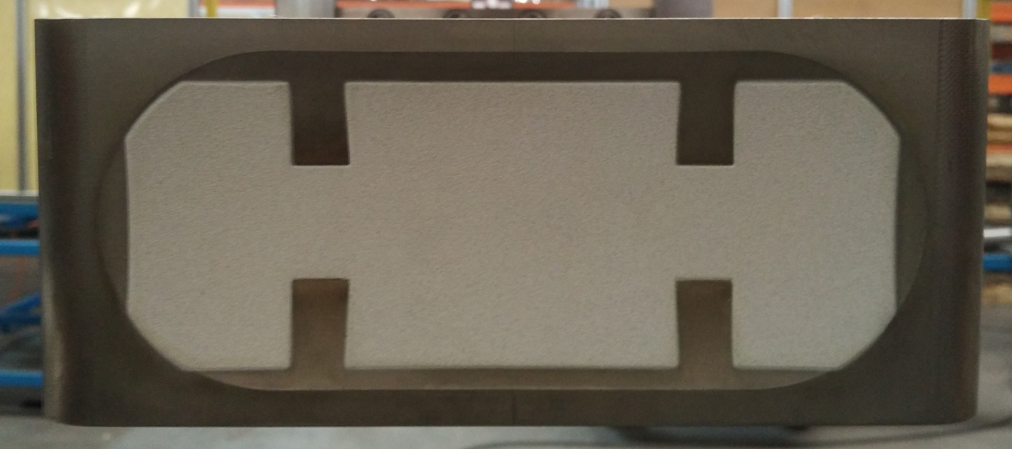
3.2 前窗影像监测
靶体前窗喷涂有反映打靶束流位置和
分布的影像涂层，在高能质子束流轰击下
发光，通过光学成像系统成像并持续监测。
靶体前窗涂层实物
靶体前窗涂层束斑图（中控室）
束斑数据：
束流功率11.3kW，3月15日
束斑宽：81.09mm
束斑高：33.28mm
束斑位置：x=-3.45 mm
y=-3.82 mm
束流功率20kW，3月11日
束斑宽：81.25mm
束斑高：32.37mm
束斑位置：x=-2.96 mm
y=-0.03 mm
能反映束流打靶位置和分布！
（如反映3月15日的束流偏差过大）

Slide 19
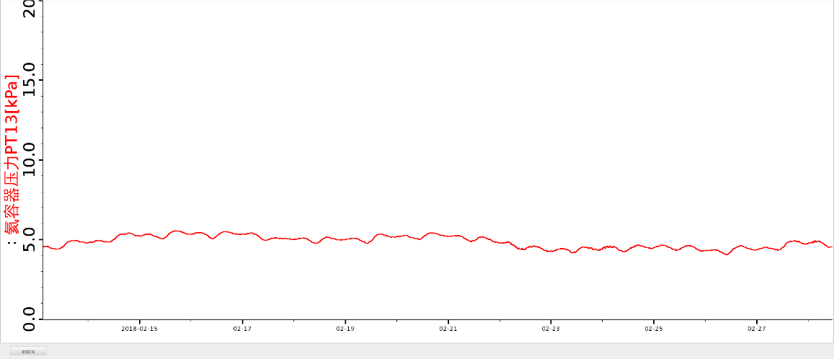
3.3氦容器压力监测
通过氦容器压力反映膨胀法兰密封性能。
氦容器压力曲线
2018年2月13-28日
3.7-5.5kPa
（截取自中控室）
运行期间，氦容器压力稳定在3.7～5.5kPa，表明：
膨胀法兰保持良好密封，拖车在锁紧定位正常。

Slide 20
3.4冷却水监测
靶体产生的热沉积通过冷却系统移除。
不同束流功率下的冷却水参数记录表
束流功率(kW) | 压力(MPa) | 流量(m³) | 进口温度(℃) | 出口温度(℃) | 温差(℃)
2 | 0.48～0.52 （大部分时间0.52） | 9.1 | 21.5 | 21.5 | 0.0
12 |  |  | 21.6 | 22.1 | 0.5
14 |  |  | 21.9 | 22.5 | 0.6
18 |  |  | 22.2 | 23.1 | 0.9
20 |  |  | 22.4 | 23.4 | 1.0
22 |  |  | 22.3 | 23.5 | 1.2
数据来源：靶站谱仪中控室,水系统
设计值: (100kW时)
压力0.4MPa
流量8.4m³，
温升6.41℃
（1）实际水系统提供的水压和流量都比设计值高；
（2）温升数据与理论计算相近。

Slide 21
运行总结：
运行期间，拖车锁紧在“运行工位”，通过监测以下参数，反映靶体系统运行状况：
1）在本地控制系统和靶站谱仪中央控制室，监测拖车锁紧状态和膨胀法兰充气压力；
2）在靶站谱仪中央控制室，监测靶体前窗影像；
3）在靶站谱仪中央控制室，监测氦容器压力；
4）在靶站谱仪中央控制室，监测靶体进出口冷却水温度、流量、压力等。
本地和中控制的监测数据全面，基本能反映靶体系统运行情况。
运行期间，靶体系统工作正常！

Slide 22
简介
调试和检测
运行
维护
总结

Slide 23
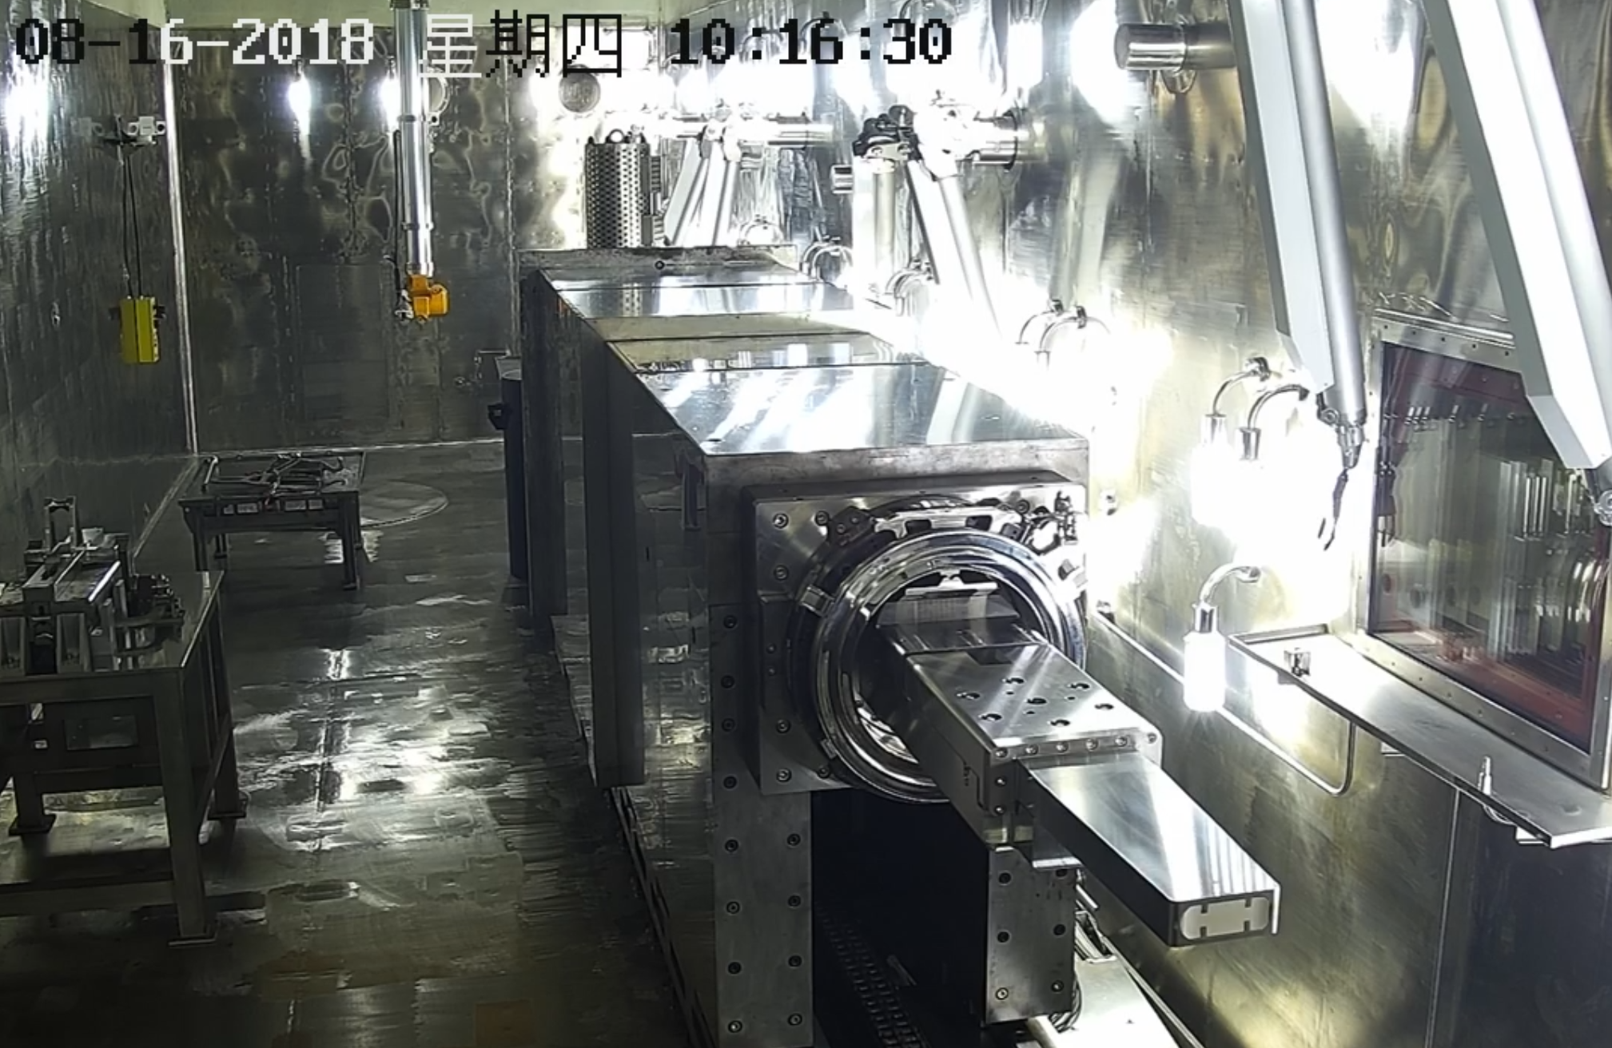
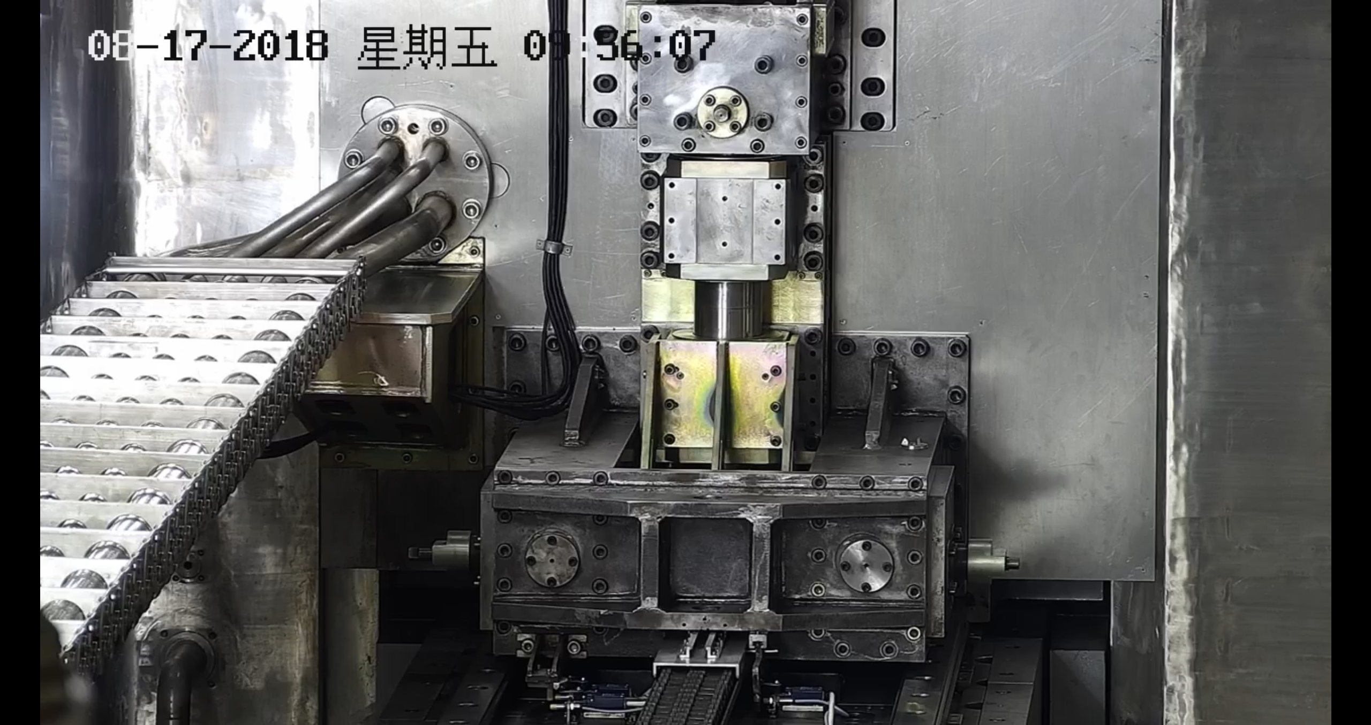
4.维护
检验静置约10个月后（2017年10月25日起）的传动和锁紧、
膨胀法兰密封等各项功能，并检查靶体前窗影像涂层结合状态。
4.1 传动和锁紧功能检验
目的：检验静置10个月后传动和锁紧功能，并改善长期静置的运动部件的润滑。
2018年15-17日，拖车共往复移动8次，检验情况总结如下表：
检验项目 | 要求 | 检验情况
锁紧轴动作 | 可自动与锁钩脱离 | 自动与锁钩脱离
传动和锁紧功能切换 | 可自动切换 | 自动切换
控制系统功能 | 控制功能有效 | 各控制功能有效
传感器 | 功能正常 | 功能正常，正确反映拖车位置
锁紧轴移动
标记线
检验情况表明，传动和锁紧以及控制功能均正常。

Slide 24
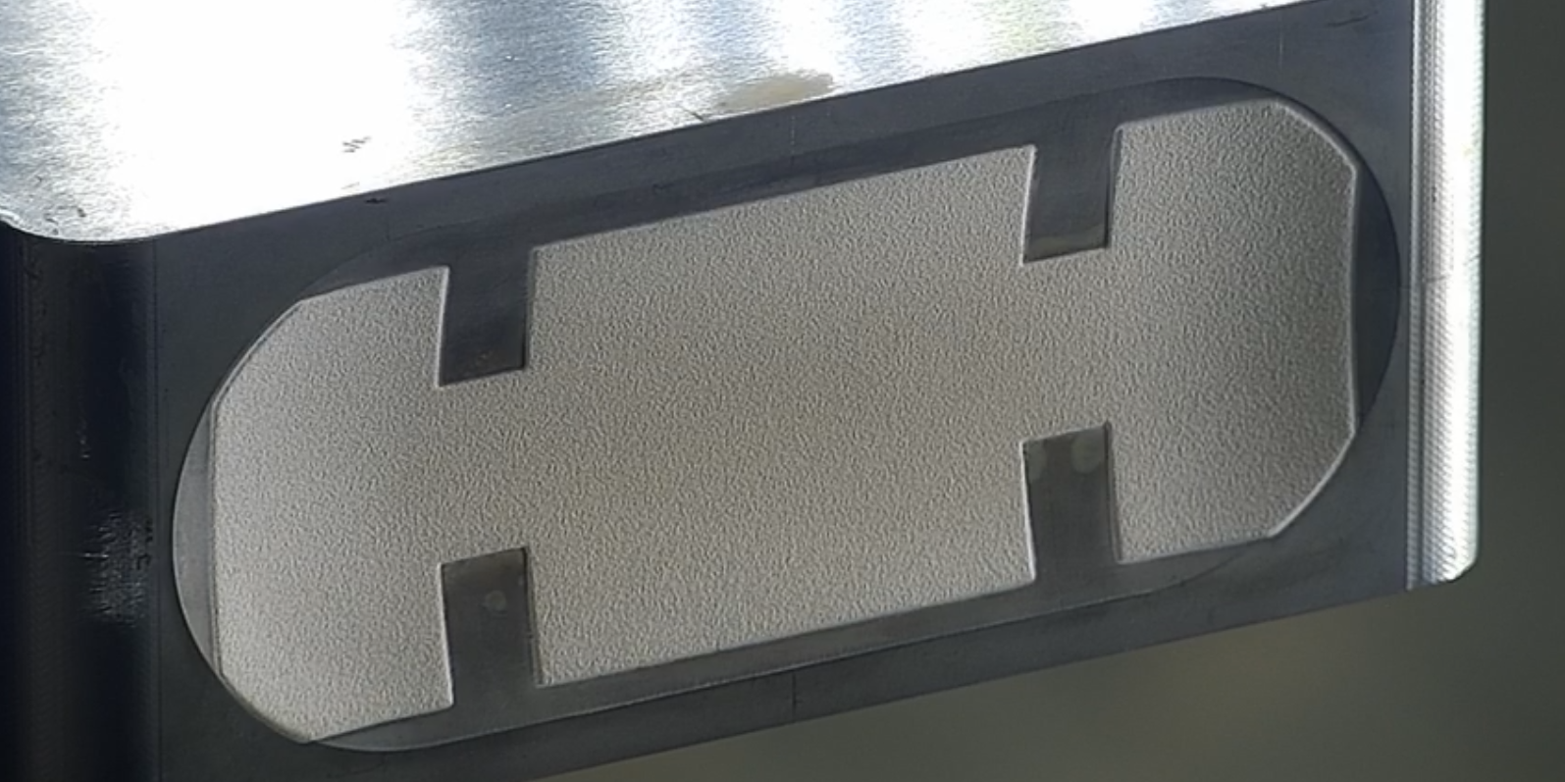

4.2 影像涂层检查
为了评估在经历10个月（打靶束流1800.46小时，共27.35MWh）的
高能质子轰击后的影像涂层结合状况，通过热室摄像头对其外观检查。
打靶后（打靶束流1800.46小时）
打靶前
检查表明，涂层外观无明显变化，保持良好结合，无脱落。

Slide 25
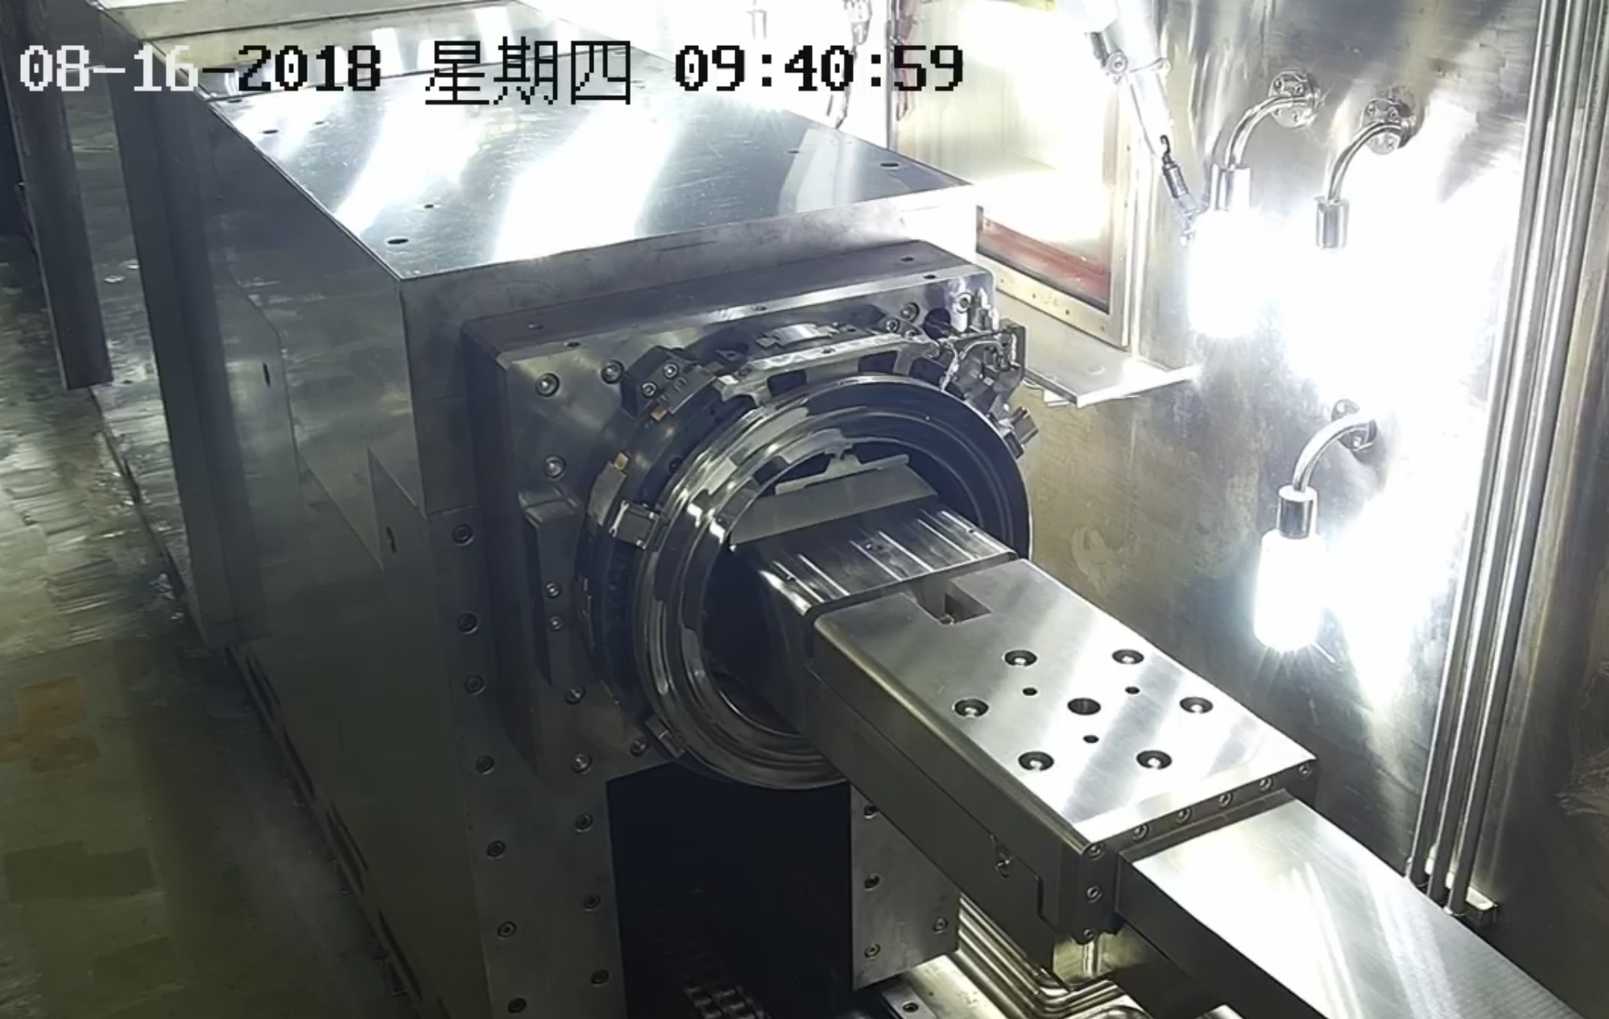
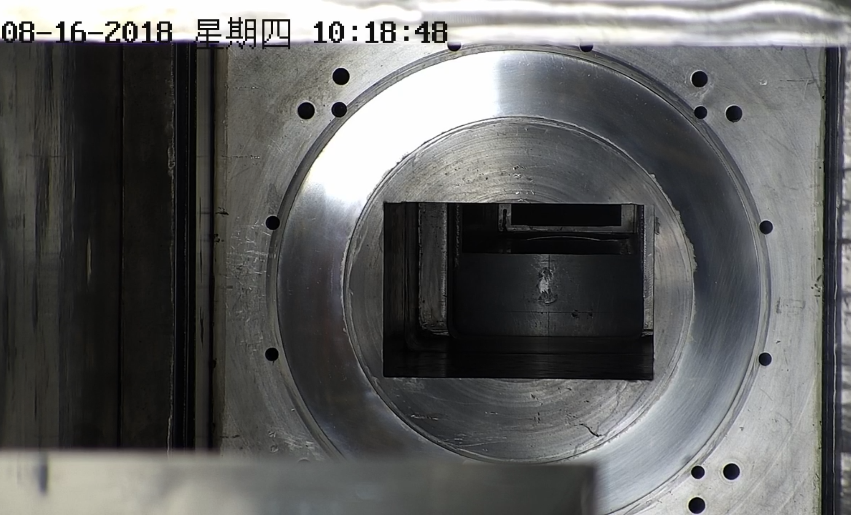
4.3 膨胀法兰密封检验
检验膨胀法兰气体系统控制功能和密封性能。检验记录如下表：
检验项目 | 要求 | 检验情况
控制系统功能 | 阀门控制有效 | 能有效控制阀门通断
密封性能 | 再次充气密封后， 氦容器真空度＜20Pa | 真空度11.2Pa （维护前，真空度12Pa）
膨胀法兰
氦容器密封面
检验结果表明，气体控制功能正常，膨胀法兰密封性能良好，满足设计要求。

Slide 26
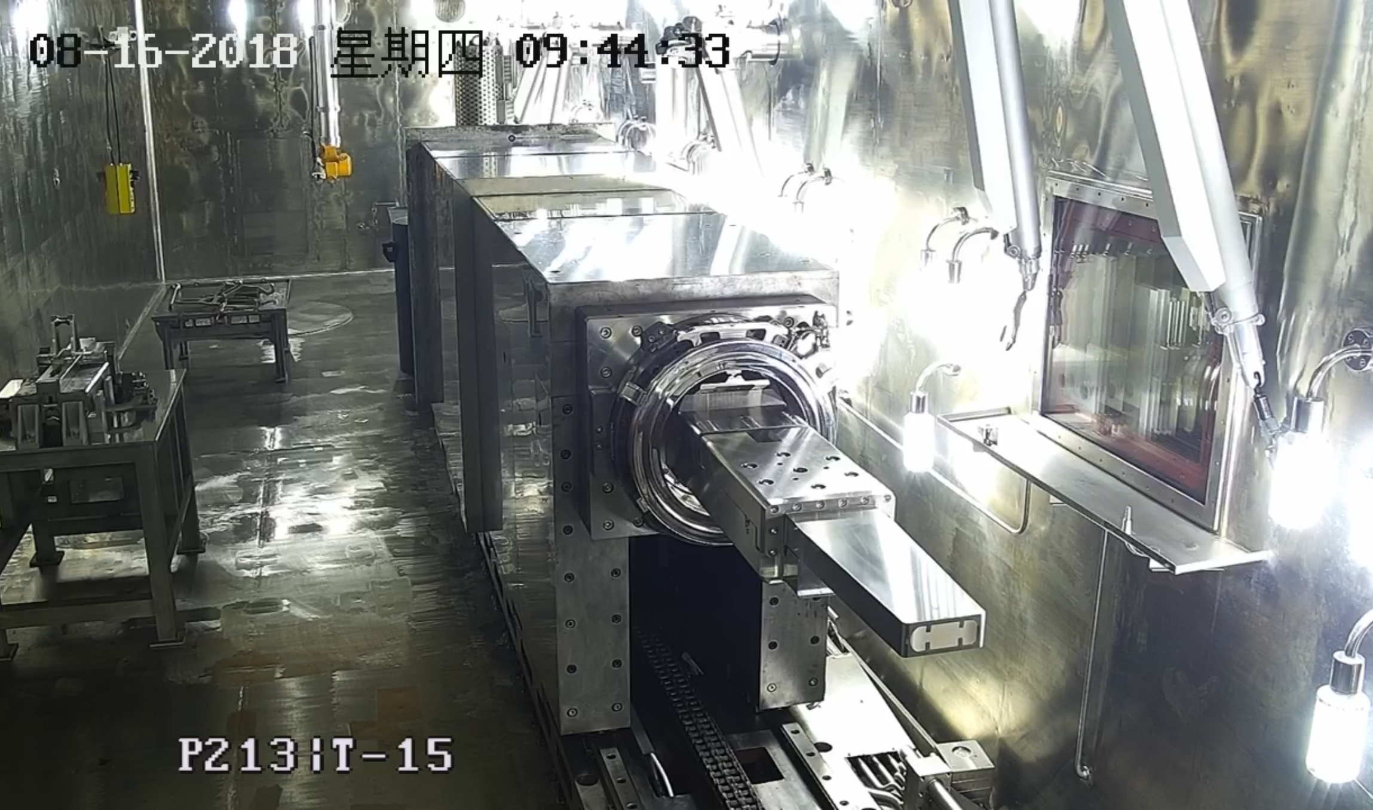
维护总结：
维护期间的检验表明，在经过10个月的运行后，
◆ 传动和锁紧、控制功能正常；
◆ 膨胀法兰密封性能满足要求；
◆ 影像涂层结合良好。

Slide 27
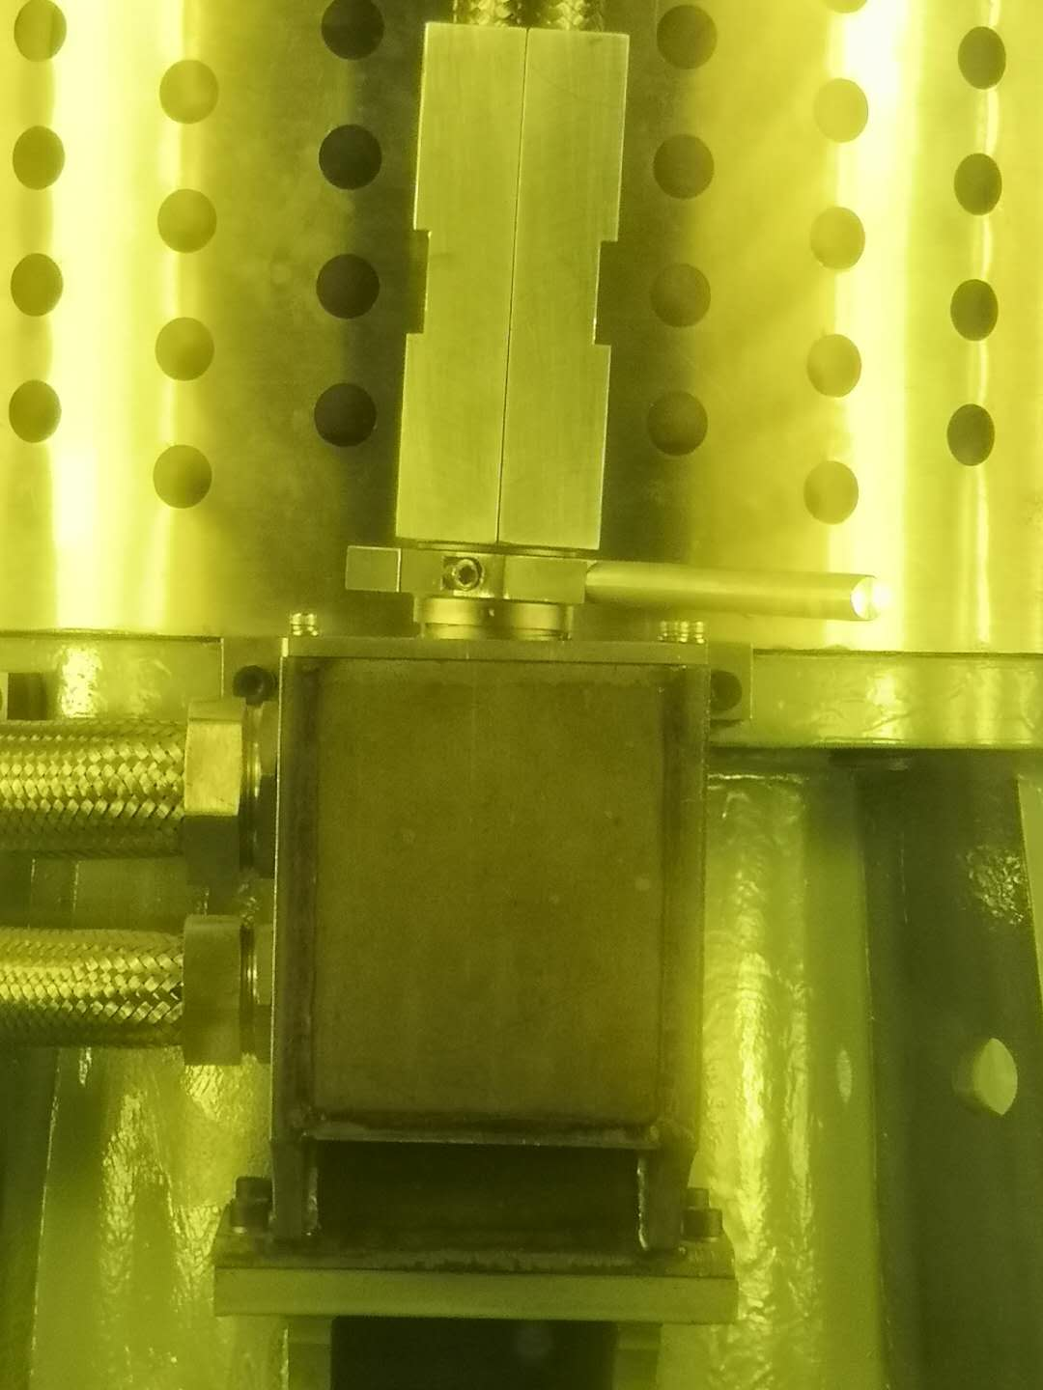
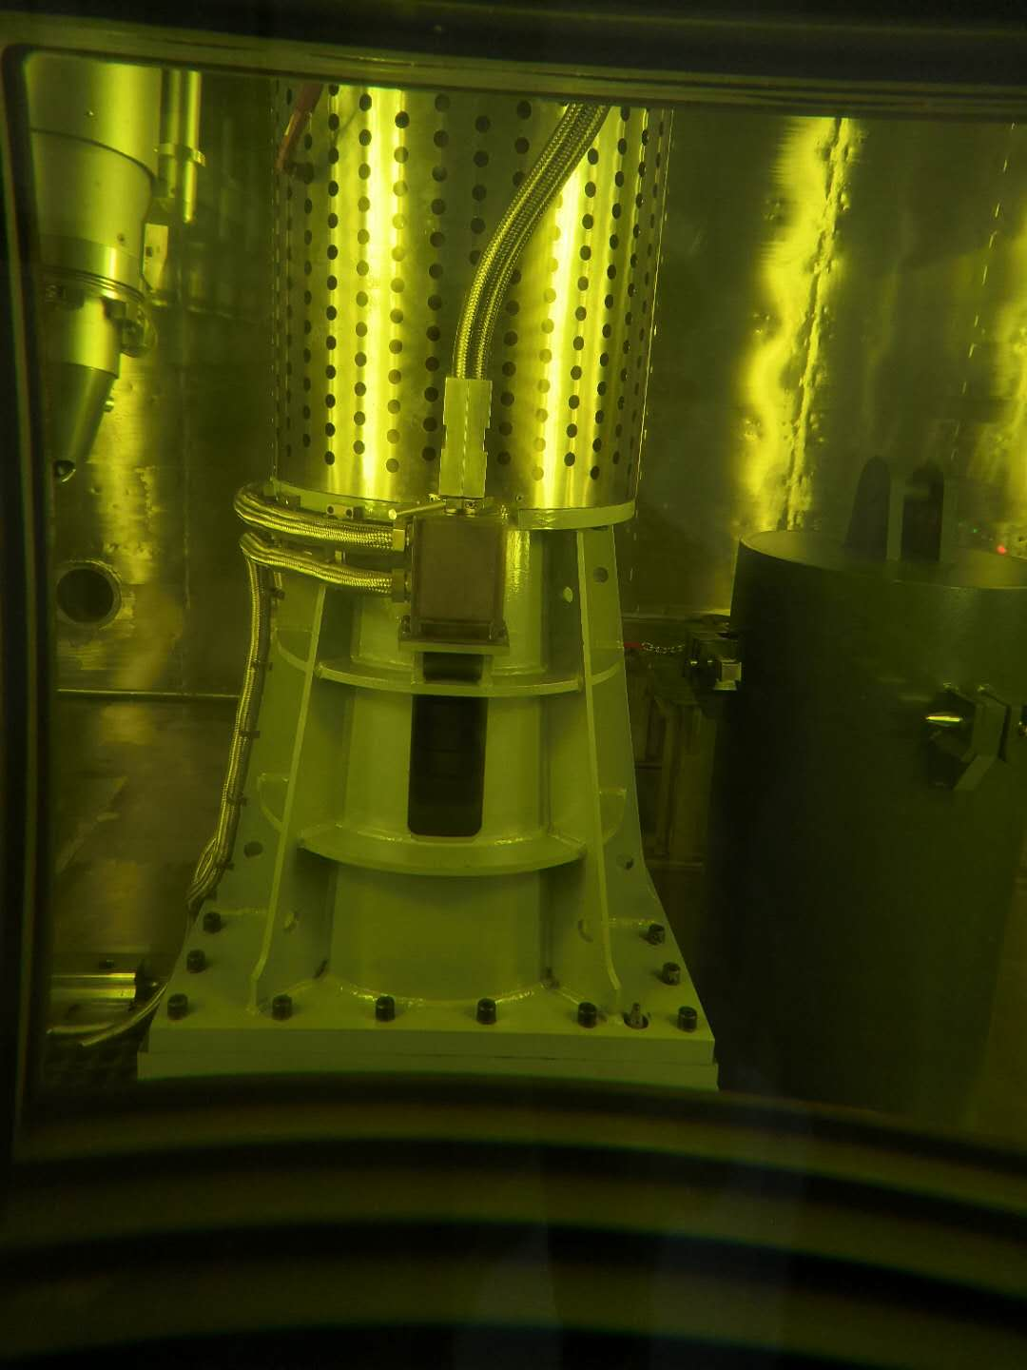
建议：
（1）加强遥控维护操作间管理，
避免非专业人士操作机械手。
电缆插头拨杆
8月15日，拖车变频器持续报警，
拖车电机无法启动。
经多方面排查，发现电机电缆插头松动，
其拨杆被人为拨动至脱离位置！
（发生在2018年6月30日—8月14日间）
被误操作后拨杆位置
正确位置
（2）提高氦容器气体置换效率
目前，拖车移出热室前，氦容器需完成如下操作：
a.抽真空（1天）
b.充入氮气（1天）
即，停束后至少2天后，拖车方可移出！

Slide 28
5.总结
（1）运行前，经过全面深入的调试和检测，靶体系统各项性能参数满足设计要求。
（2）运行期间，靶体系统运作正常。
（3）维护期间检验表明，传动和锁紧、控制、膨胀法兰密封等各项功能正常。
下年度重点：
（1）重点关注束流功率提升时系统运行状况；
（2）开展高功率靶体工艺、结构等研究。

Slide 29
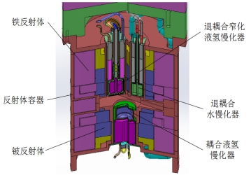
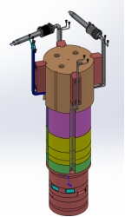
二、慢化器反射体调试和运行
安装和调试
运行
总结
说明：运行环境由水系统和低温系统提供，本体寿命较长，今年无维护。

Slide 30
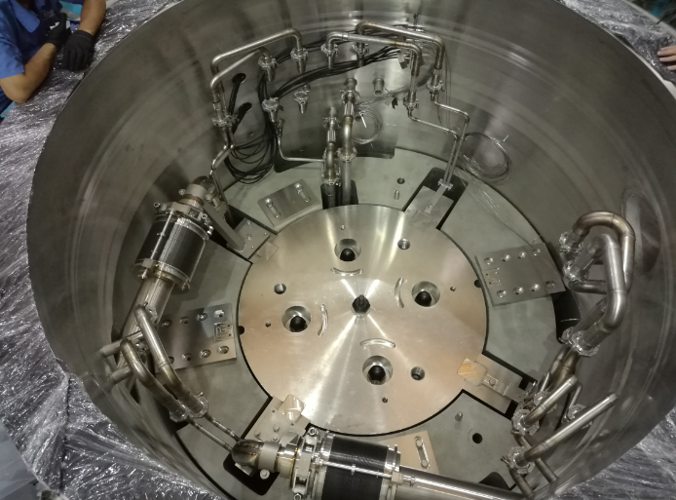
1.安装和调试
总体安装情况
2017年08月慢化器反射体系统全部完成所有安装及整改工作，整体安装精度达到设计指标，完全具备了调试运行的条件，正式开始和相关系统的连接调试。
慢化器反射体系统安装精度
检测 项目 | 技术指标 | 测试 结果
在氦容器内 重复定位精度（mm） | ≤0.5 | 0.05
中心在水平面位置度（以靶站设计中心为基准，坐标系为装置坐标系，mm） | ≤Ø2 | dx=-0.130 dy=-0.075
中心标高（以24米段质子束流高程为基准，mm） | 0±1 | 0.055
中性面平行度（以水平面为基准，mm） | ≤0.5 | 0.194
绕Z轴旋转角度（以理论质子束线为基准，°） | ≤0.1 | 0.06
慢化器反射体完成安装
Notes:
任务完成情况，首先是

Slide 31
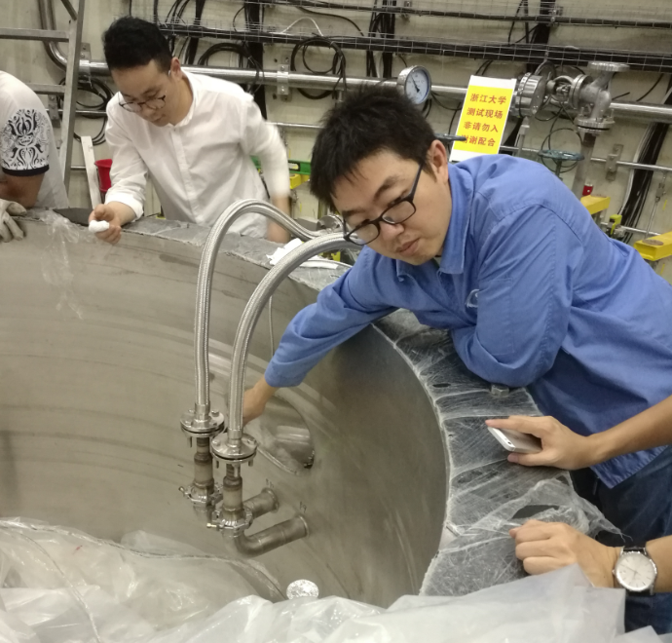
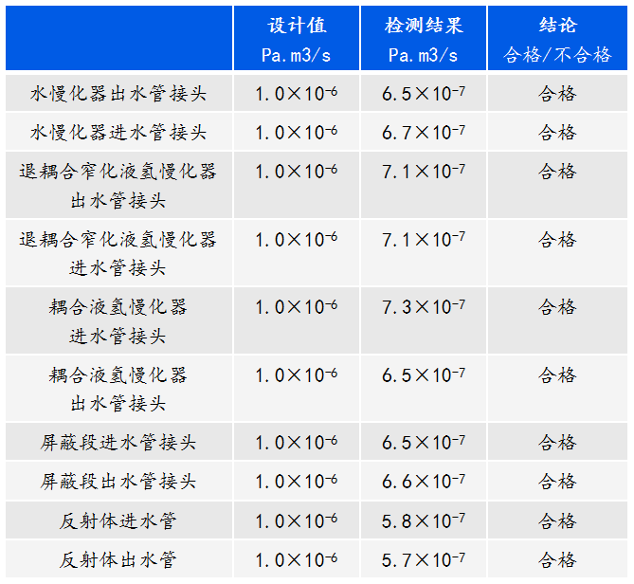
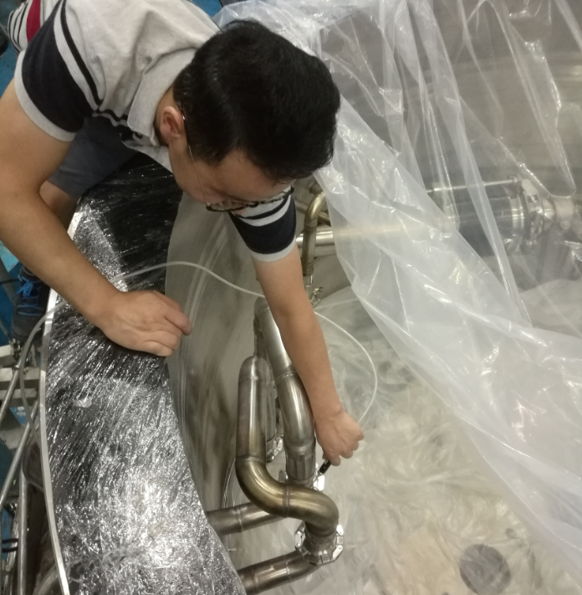
与水冷系统的连接及调试
与水系统连接后，进行了气密性测试和模拟回路试运行，各个接口漏率均满足设计要求，试运行成功后进行正式运行调试。
慢化器与水系统连接后整体气密性测试
反射体模拟回路
与水系统连接后检漏
正式运行前的整体检漏
Notes:
任务完成情况，首先是

Slide 32
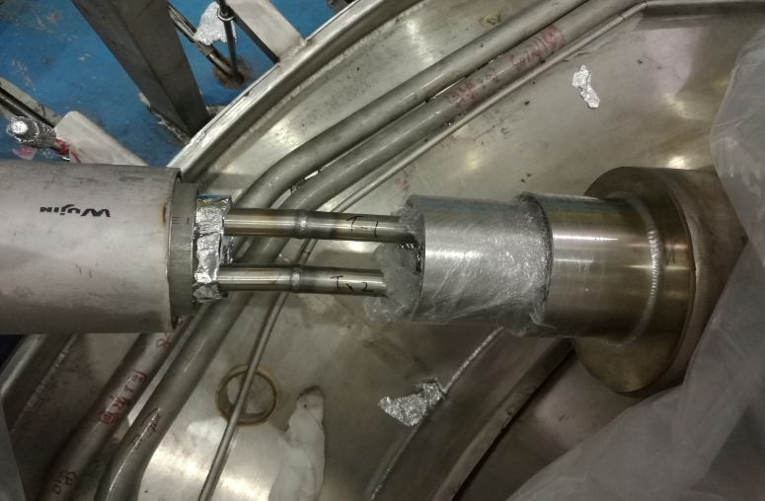
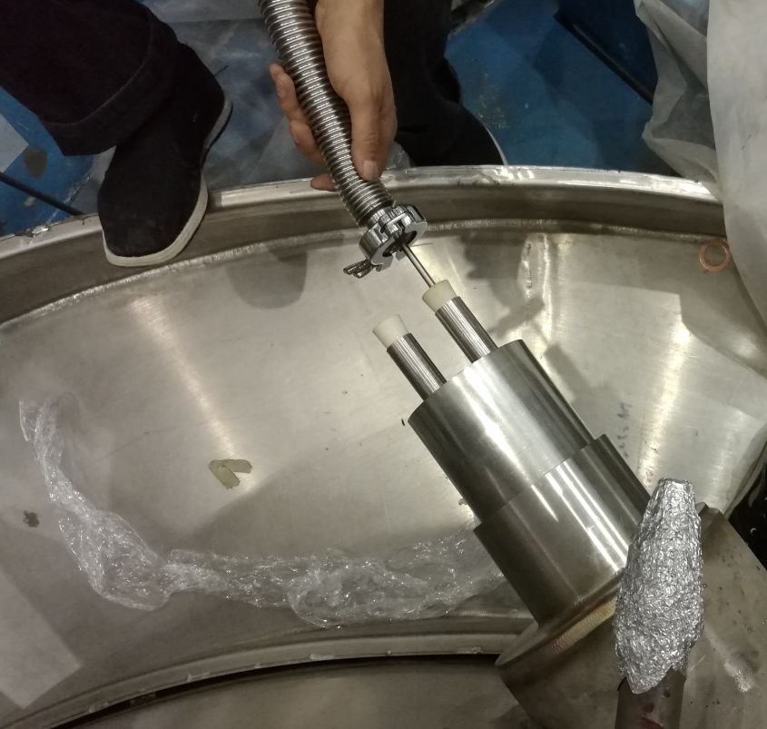
与低温系统的连接及调试
慢化器与低温系统连接后，各项系统参数满足设计及使用要求。
慢化器与低温系统连接后整体气密性测试
 |  | 设计值 | 检测结果 | 结论
退耦合窄化液氢慢化器 | 氢层快卸接头 检漏（喷氦） | 6.7×10⁻⁹ Pa.m3/s | 1.2×10⁻¹⁰ Pa.m3/s | 合格
 | 氢层快卸接头 1.5MPa氦气保压试验 | 1.5MPa氦气保压72小时无明显变化 | 无明显变化 | 合格
 | 氦气层快卸接头 检漏（吸氦） | 1.0×10⁻⁶ （参考） | 5.7×10⁻⁷ | 合格
 | 氦气层快卸接接头 0.15MPa氦气保压试验 | 0.15MPa氦气保压72小时无明显变化 | 无明显变化 | 合格
耦合液氢慢化器 | 氢层快卸接头 检漏（喷氦） | 6.7×10⁻⁹ Pa.m3/s | 2.8×10⁻¹⁰ Pa.m3/s | 合格
 | 氢层快卸接头 1.5MPa氦气保压试验 | 1.5MPa氦气保压72小时无明显变化 | 无明显变化 | 合格
 | 氦气层快卸接头 检漏（吸氦） | 1.0×10⁻⁶ （参考） | 6.6×10⁻⁷ | 合格
 | 氦气层快卸接接头 0.15MPa氦气保压试验 | 0.15MPa氦气保压72小时无明显变化 | 无明显变化 | 合格
低温系统与氢管对接
CHM氢层快卸接头检漏

Slide 33
2. 运行
运行参数
慢化器反射体系统各运行参数基本达到设计要求，满足物理使用要求及安全性要求
CHM与低温系统连接后，真空度略低于设计值，但对慢化器绝热性能的影响可忽略不计，基本不影响实际运行。
DPHM的冷却水实际运行压力比设计值低0.05MPa，但冷却效果基本不受影响。
低温慢化器实际运行主要参数
名称 | 设计值 | DPHM实际运行值 | CHM实际运行值
氢容器运行压力 | ≤1.5MPa | ＜1.5MPa | ＜1.5MPa
真空容器运行真空度 | ≤10⁻³Pa | ≤2×10⁻⁴Pa | ≥2×10⁻³Pa
氦容器氦气运行压力 | 0.10~0.15MPa | 0.10~0.15MPa | 0.10~0.15MPa
水容器工作运行压力 | 0.35~0.40MPa | 0.30~0.35MPa | 0.35~0.4MPa
液氢出口温度 | ≤18K | ＜18K | ＜18K
水慢化器及反射体实际运行主要参数
名称 | 设计值 | 实际运行值
DWM运行压力 | 0.35~0.4MPa | 0.35~0.4MPa
下部反射体运行压力 | 0.40~0.45MPa | 0.40~0.45MPa
屏蔽段运行压力 | 0.40~0.45MPa | 0.40~0.45MPa
反射体容器温度 | 93℃ | ＜28℃
Notes:
任务完成情况，首先是

Slide 34
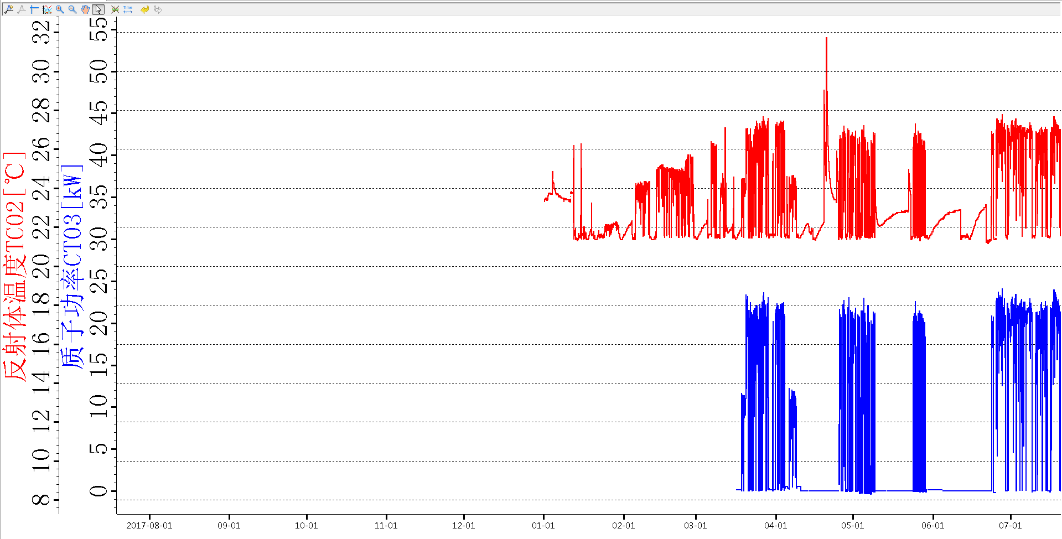
反射体TC02温度曲线（2017.07.19~2018.07.20）
Notes:
任务完成情况，首先是

Slide 35
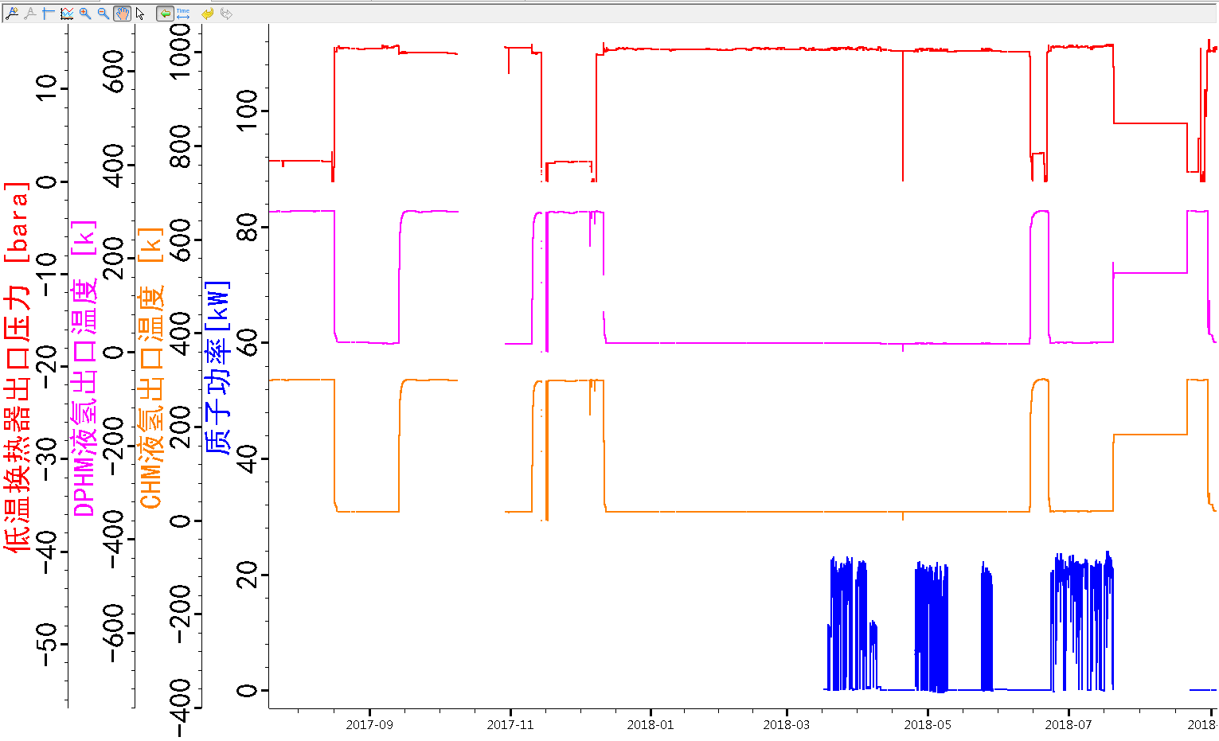
低温液氢慢化器温度、压力曲线（2017.07.19~2018.07.20）
Notes:
任务完成情况，首先是

Slide 36
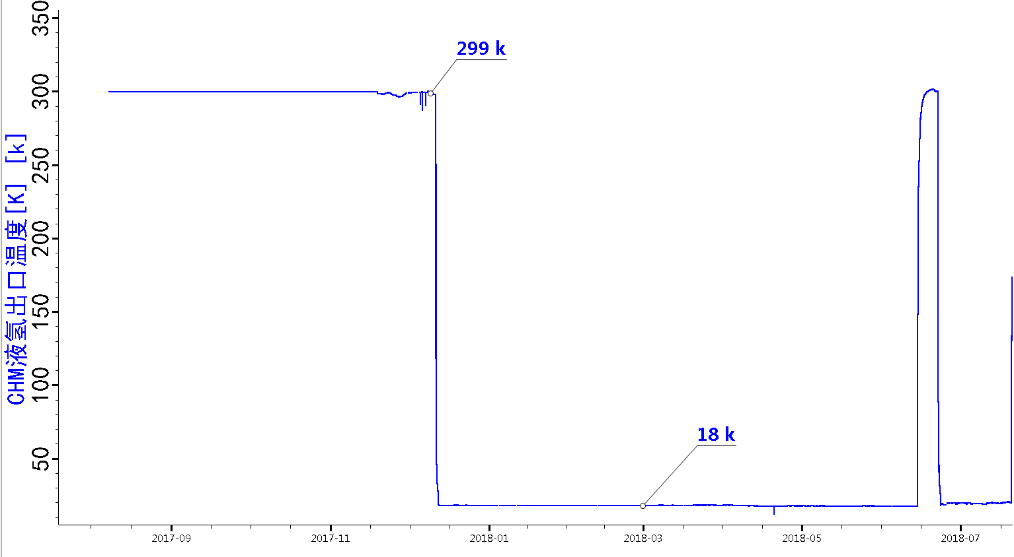
CHM温度曲线（2017.07.19~2018.07.20）
Notes:
任务完成情况，首先是

Slide 37
3.总结
2018年8月慢化器反射体系统全部完成安装及整改后，随即投入调试运行，在一年时间的调试运行时间中，系统设备表现出较高的稳定性，各项指标基本满足设计及运行要求。
CHM与低温系统连接后，其冷态真空度未达到预计值，具体原因不明，但对设备整体漏热的影响可忽略，满足使用要求。
随着打靶功率的上升，系统内各设备的热负荷逐渐增加，对设备耐受性的考验也会增加，各设备的性能是否满足最终使用要求需进一步观察。
Notes:
任务完成情况，首先是

Slide 38
谢 谢！

